Slide 1
Hoạt động âm nhạc
CÁI MŨI (Nhạc sĩ: Lê Đức-Thu Hiền)
* Hoạt động: - Dạy hát: Cái mũi
- TCÂN: Giai điệu vui nhộn
- Nghe hát: Bàn tay mẹ
Dự kiến thời gian: 20-25 phút
Giáo viên: Nguyễn Thị Thiệu Tiên
Lớp: Mầm 5

Slide 2
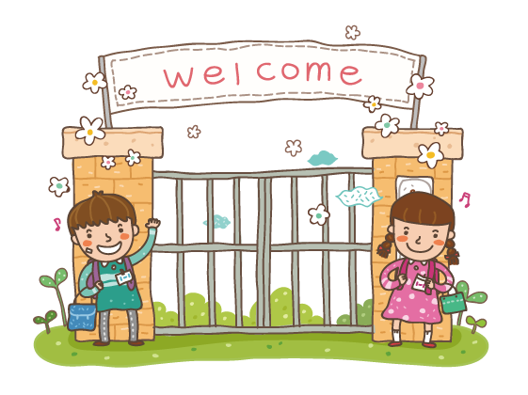
I. MỤC TIÊU
1. Kiến thức: Biết tên bài hát, thuộc lời bài hát “Cái mũi”.
2. Kĩ năng: Hát đúng giai điệu, lời ca của bài hát. Cảm nhận được giai điệu của bài hát.
字
3. Thái độ: Thích hát cùng cô và bạn. Yêu thương, vâng lời ông bà, bố mẹ

Slide 3
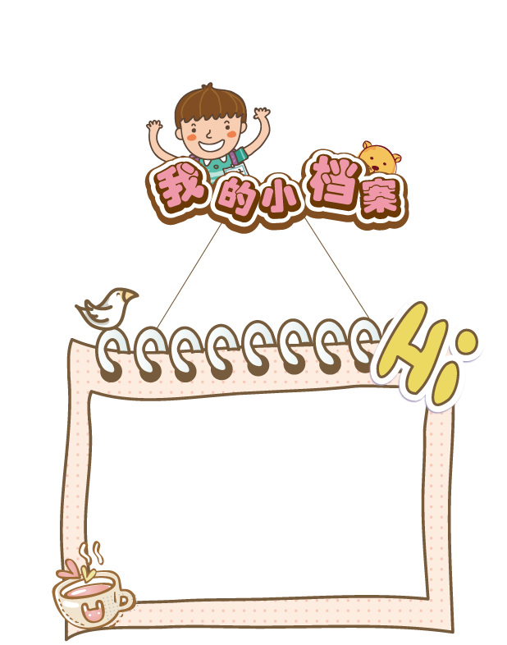
1. Đồ dùng của giáo viên
- Giai điệu bài hát “Cái mũi”.
- Giai điệu bài hát “ Bàn tay mẹ”.
- 01 lọ nước hoa
- Giai điệu bài hát đầu, tay, chân.
2. Đồ dùng của trẻ: Nhạc cụ âm nhạc ở góc chơi: 02 trống lắc, 02 phách tre, 02 đàn, 04 micro.
II. Chuẩn bị

Slide 4
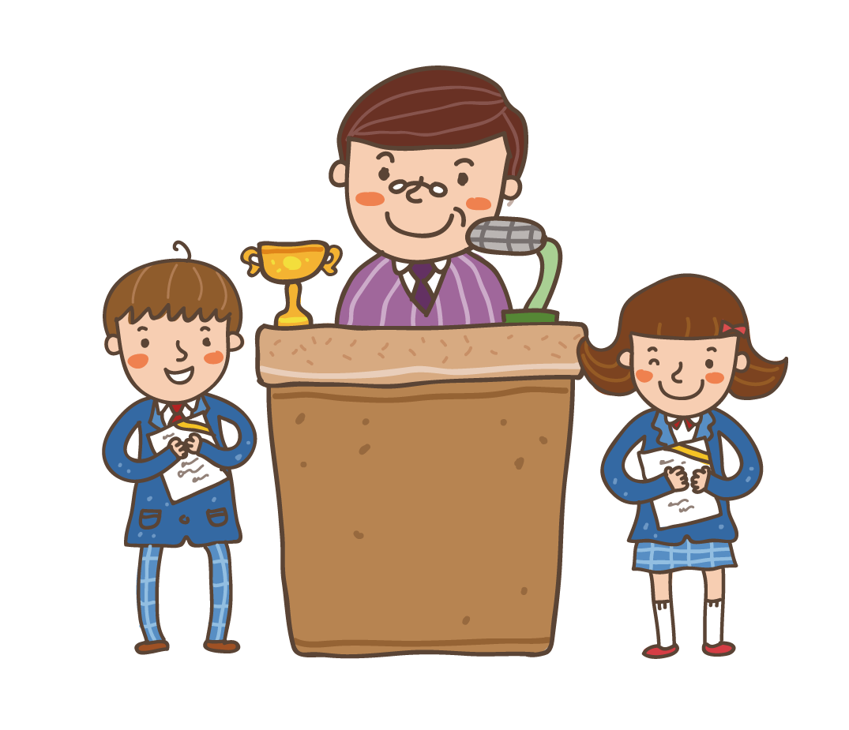
III. TIẾN TRÌNH HOẠT ĐỘNG
Hoạt động 1. Dạy hát “Cái mũi”
(Dự kiến 10-12 phút)
- Trò chơi: Trời tối, trời sáng
+ Giáo viên xịt nước hoa cho trẻ ngửi và đoán mùi thơm trong lớp.
+ Chúng ta ngửi thấy mùi thơm nhờ cái gì? (Cái mũi)
- Giáo viên giới thiệu tên bài hát, tên tác giả: Có một bài hát rất hay nói về cái mũi, đó là bài hát: Cái mũi của nhạc sĩ Lê Đức- Thu Hiền.

Slide 5
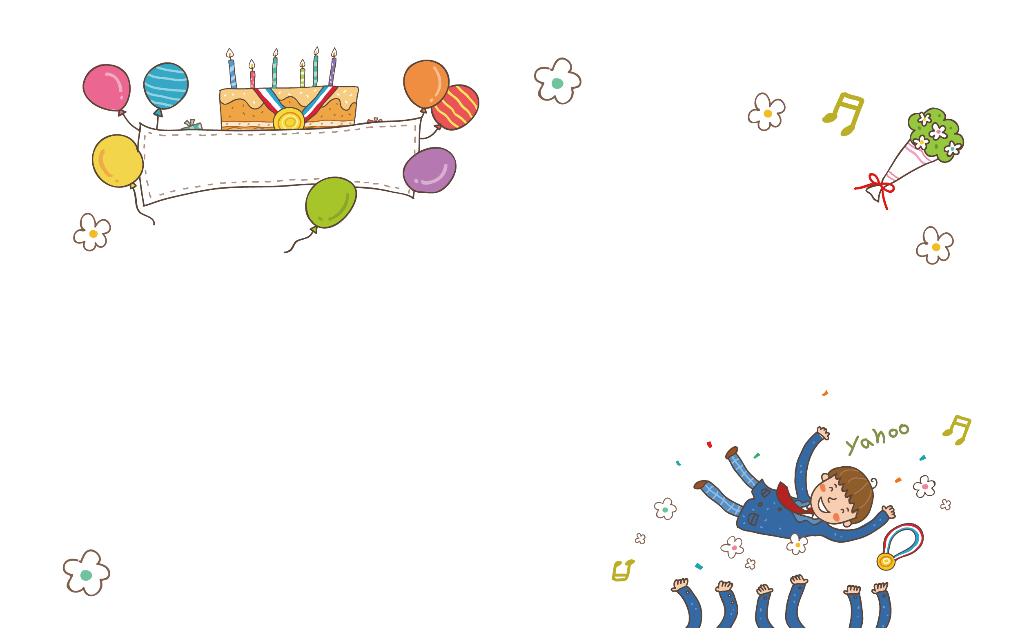
- Giáo viên hát cho trẻ nghe lần 02 lần:
+ Lần 01: Giáo viên hát kết hợp cử chỉ điệu bộ.
+ Lần 02: Giáo viên hát kết hợp giai điệu bài hát.
- Dạy trẻ hát:
+ Giáo viên bắt nhịp cho trẻ hát 03 lần, chú ý sửa sai cho trẻ.
+ Giáo viên cho cả lớp hát 01 lần.
+ Giáo viên cho trẻ hát theo tổ, nhóm, cá nhân kết hợp nhạc cụ ở góc âm nhạc. (Nhận xét, tuyên dương trẻ).

Slide 7
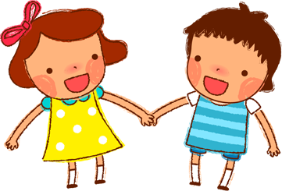
2. Hoạt động 2. Trò chơi âm nhạc “Giai điệu vui nhộn” (Dự kiến 05-06 phút)
- Giáo viên giới thiệu trò chơi, cách chơi, luật chơi
+ Cách chơi: Trẻ vận động cơ thể theo bài hát tai, đầu chân. Nhạc bài hát sẽ tăng nhanh dần, nhanh dần.
+ Luật chơi: Trẻ nào vận động đúng và nhanh nhất sẽ giành chiến thắng.
- Giáo viên tổ chức cho trẻ vận động 02-03 lần. Nhận xét sau mỗi lần chơi.

Slide 9
3. Hoạt động 3. Nghe hát “Bàn tay mẹ” sáng tác “Bùi đình thảo” (Dự kiến 05-06 phút)
- Giáo viên mời trẻ nghe giai điệu bài hát và hỏi trẻ:
+ Con có nhận xét gì về giai điệu bài hát? (Mời trẻ trả lời)
+ Giáo viên gợi ý, giới thiệu bài hát: “Bàn tay mẹ” sáng tác “Bùi Đình Thảo”

Slide 10
- Giáo viên hát lần 01: Kết hợp nhạc đệm
+ Cô vừa hát bài hát gì? (Bàn tay mẹ)
+ Bài hát nói về điều gì? (Mời trẻ trả lời)
+ Bài hát nói về tình cảm, sự chăm lo, yêu thương của mẹ dành cho các con.
=> Giáo dục trẻ: Yêu thương, vâng lời ông bà, bố mẹ.
- Giáo viên hát lần 02: Kết hợp động tác minh họa mời trẻ hưởng ứng.

Slide 11
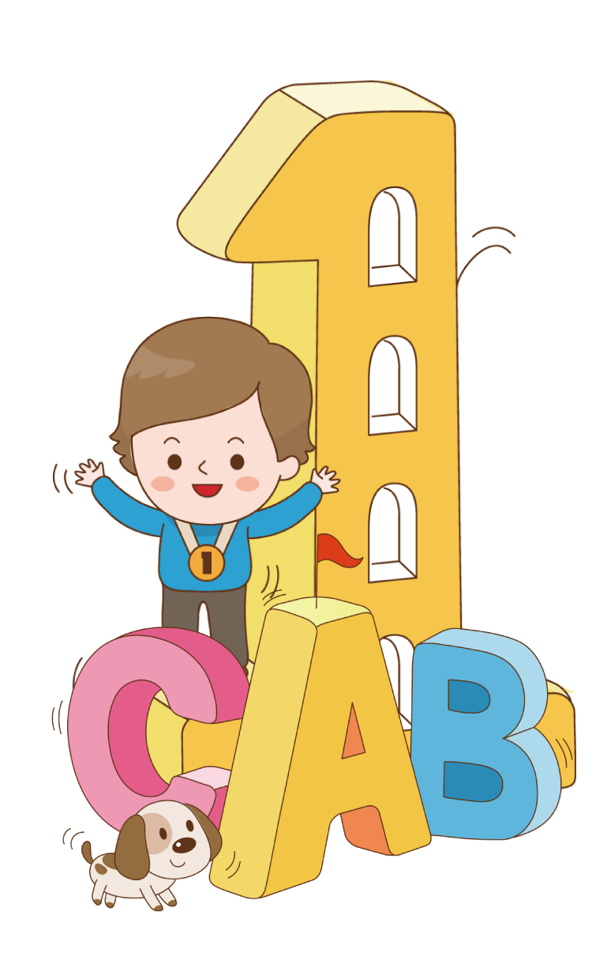

Slide 12
The end.

